Slide 1
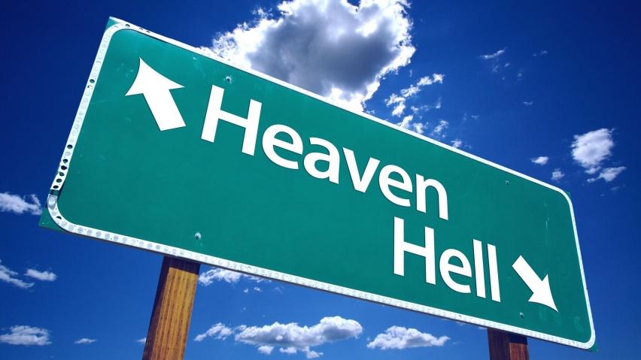

Slide 2
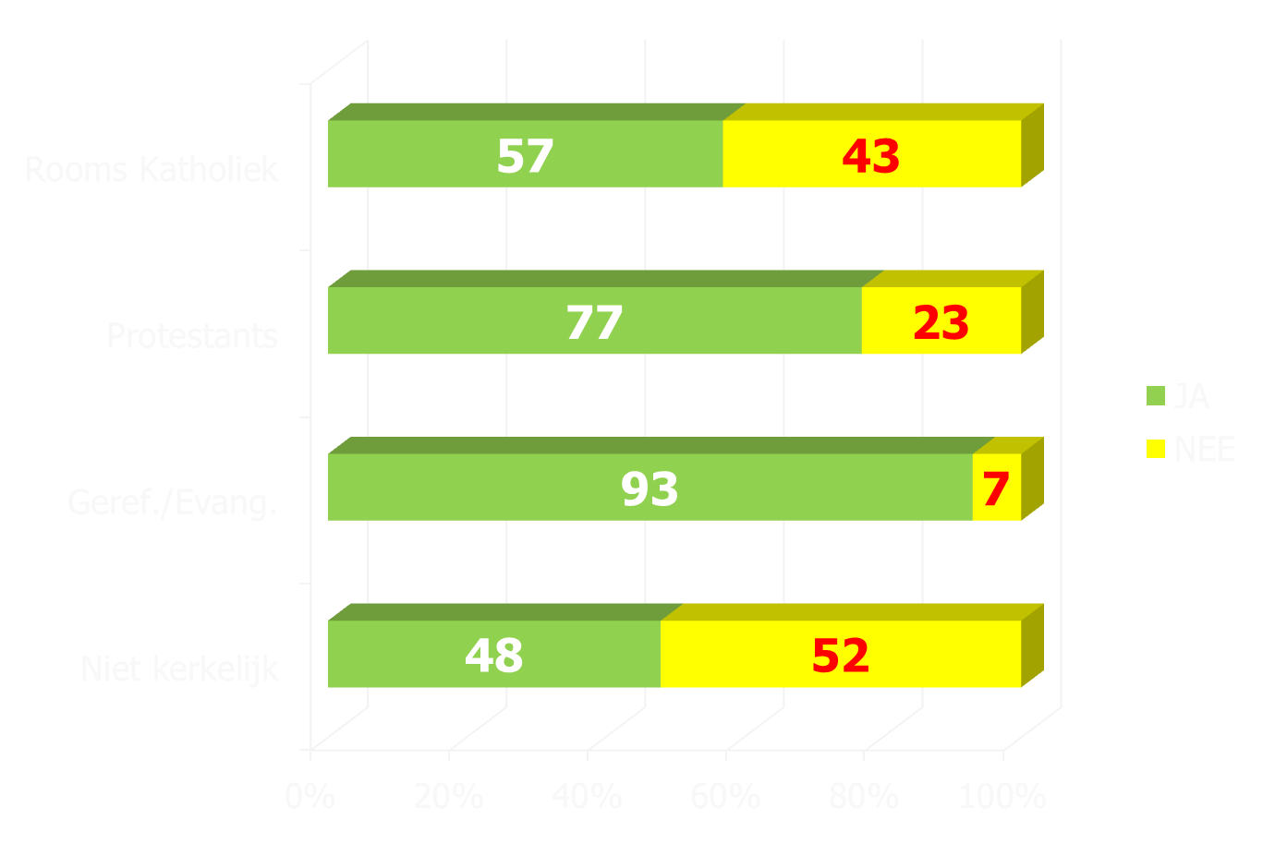
Wie gelooft er nog in de hemel?

Slide 3
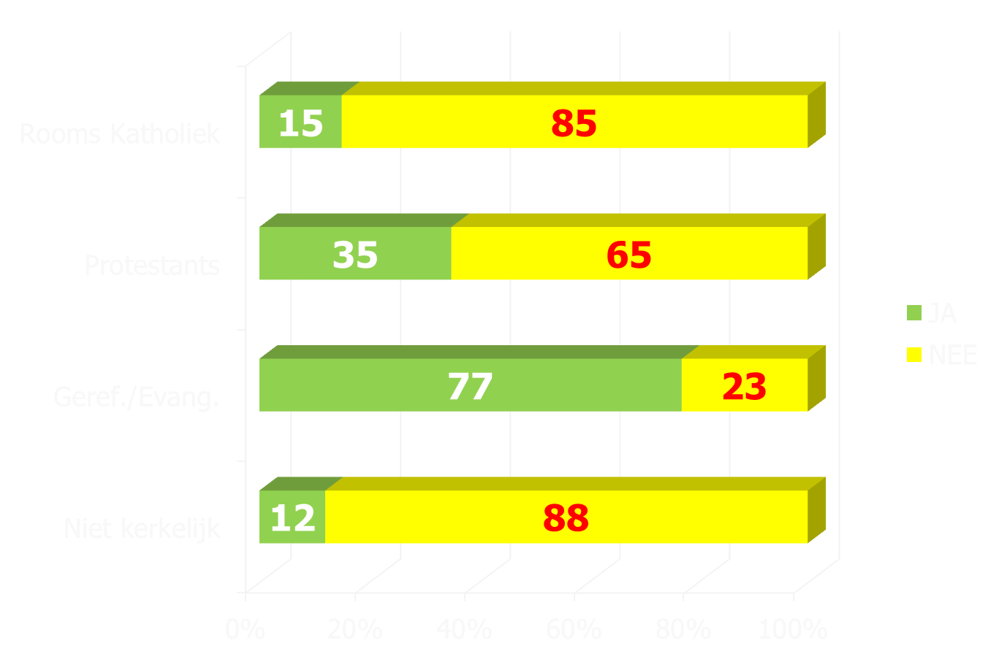
Wie gelooft er nog in de hel?

Slide 4
OM EVEN OVER NA TE DENKEN
Hoe verklaar je het dat zo weinig mensen nog in de hel geloven?
Wat zou jij antwoorden als iemand aan jou vraagt: ‘Waarom geloof jij nog in de hel?’

Slide 6
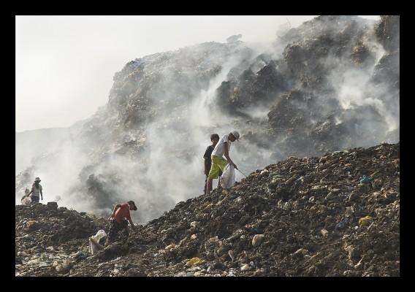
Dal van Ben-Hinnom = Ge-hinnom = Gehenna
Vuilstortplaats van heel Jeruzalem, waar het vuur niet uitdooft en de wormen blijven knagen

Slide 7
JESAJA 66 vers 22 t/m 24
22 Zoals de nieuwe hemel en de nieuwe aarde die Ik maak zullen voortbestaan – spreekt de HEER –, zo zullen jullie naam en jullie nageslacht voortbestaan. 23 Elke nieuwemaan en elke sabbat opnieuw zal alles wat leeft hierheen komen om zich voor Mij neer te buigen – zegt de HEER. 24 Bij het verlaten van de stad zien ze de lijken van hen die tegen Mij in opstand kwamen: de worm die aan hen knaagt zal niet sterven, en het vuur waarin ze branden zal niet doven; ze worden verafschuwd door alles wat leeft.

Slide 8
MARKUS 9 vers 43 t/m 48
43 Als je hand je op de verkeerde weg brengt, hak hem dan af: je kunt beter verminkt het leven binnengaan dan in het bezit van twee handen naar de Gehenna te moeten gaan, naar het onblusbare vuur, 44 waar de wormen blijven knagen en het vuur niet dooft. 45 Als je voet je op de verkeerde weg brengt, hak hem dan af: je kunt beter kreupel het leven binnengaan dan in het bezit van twee voeten in de Gehenna geworpen worden, 46 waar de wormen blijven knagen en het vuur niet dooft. 47 En als je oog je op de verkeerde weg brengt,
ruk het dan uit: je kunt beter met één oog Gods

Slide 9
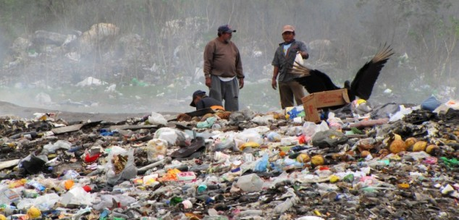
MARKUS 9 vers 43 t/m 48
koninkrijk binnengaan dan in het bezit van twee ogen in de Gehenna geworpen worden, 48 waar de wormen blijven knagen en het vuur niet dooft.

Slide 10
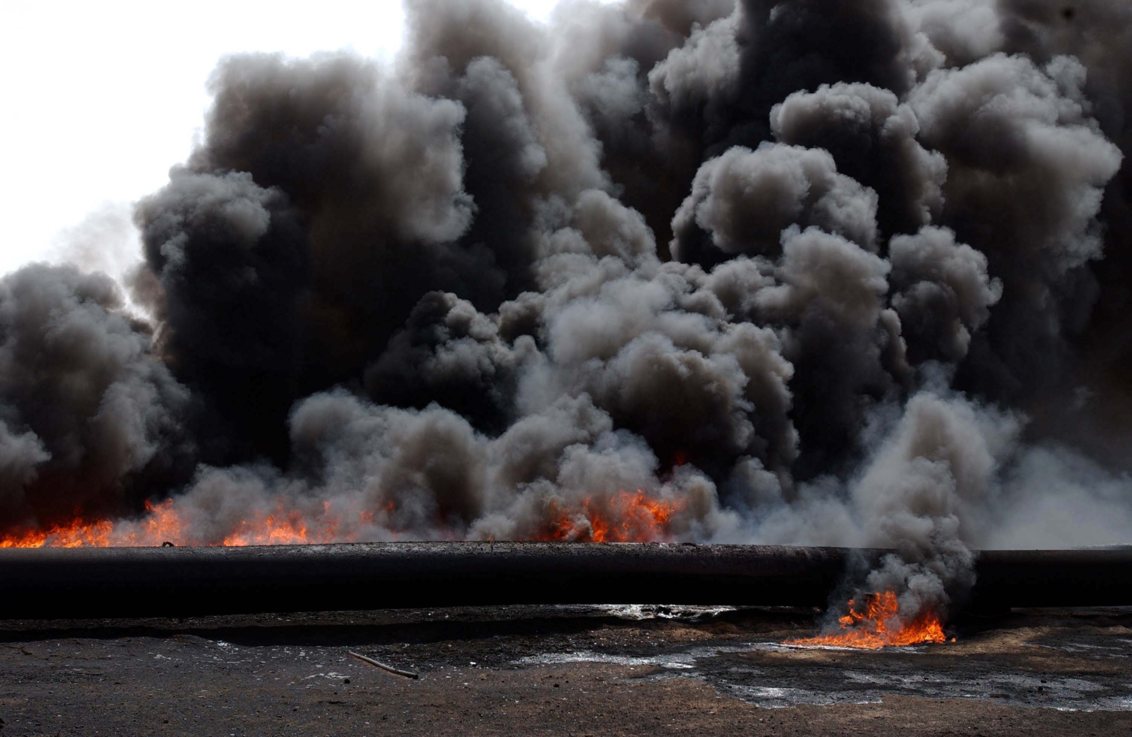
De hel = ‘de poel van vuur en zwavel’

Slide 11
De hel = ‘de uiterste / buitenste duisternis’
Ik zeg jullie dat velen uit het oosten en uit het westen zullen komen en met Abraham, Isaak en Jakob zullen aanliggen in het koninkrijk van de hemel, maar de erfgenamen van het koninkrijk zullen worden verban-nen naar de uiterste duisternis; daar zullen zij jamme-
ren en knarsetanden.’ Matteüs 8 vers 12
Daarop zei de koning tegen zijn hofdienaars: “Bind z’n handen en voeten vast en gooi hem eruit, in de uiter-ste duisternis, waar men jammert en knarsetandt.”
“En die nutteloze dienaar, gooi die eruit, in de uiterste duisternis, waar men jammert en knarsetandt.”
Matteüs 22 vers 13 en 25 vers 30

Slide 12
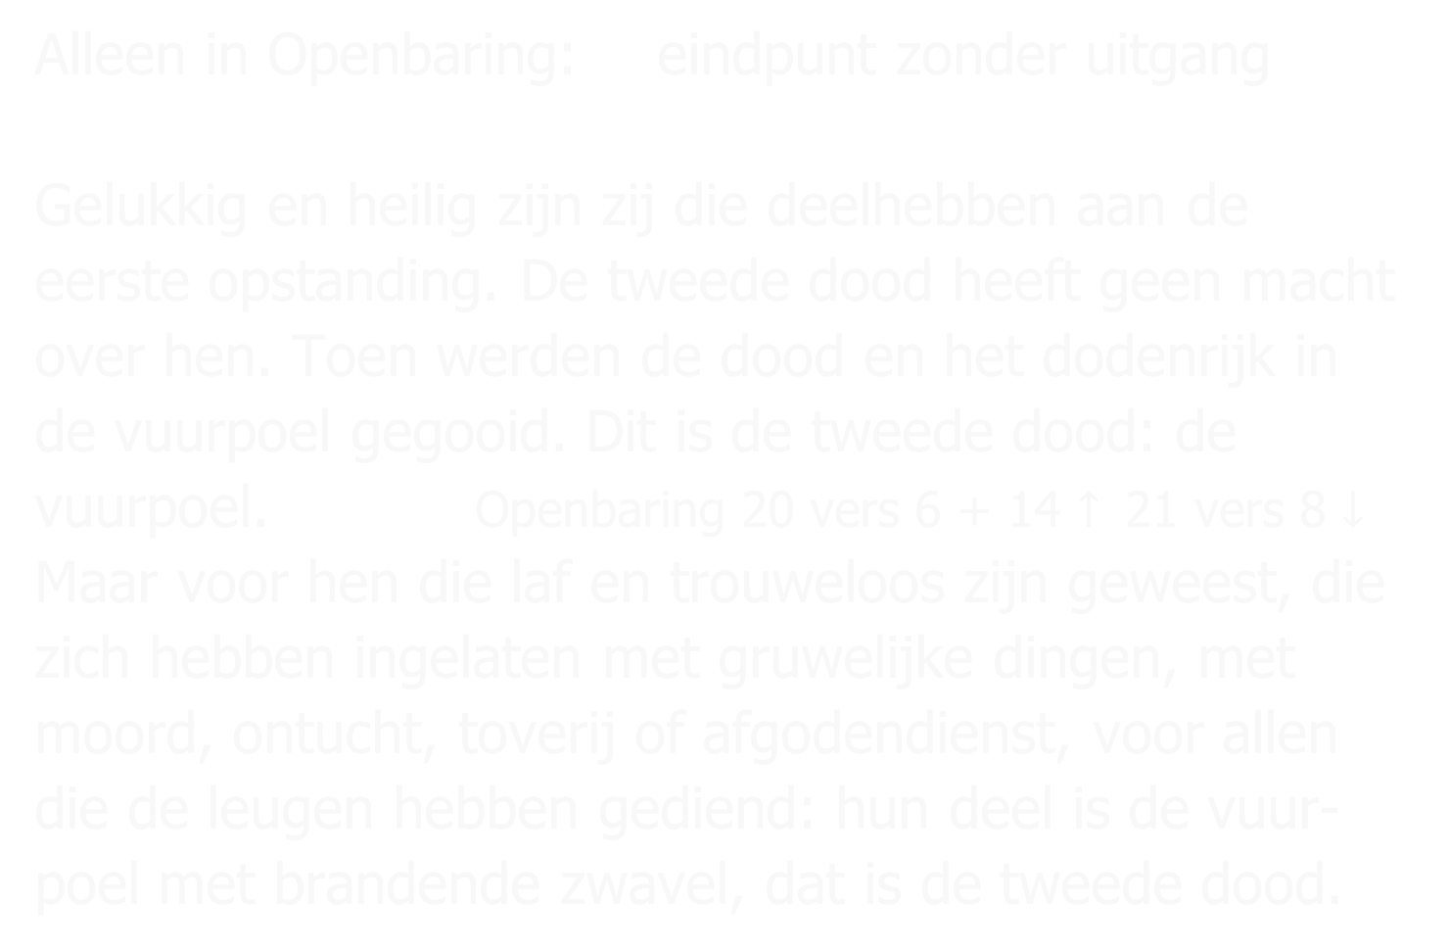
De hel = ‘de tweede dood’
Alleen in Openbaring: = eindpunt zonder uitgang
Gelukkig en heilig zijn zij die deelhebben aan de eerste opstanding. De tweede dood heeft geen macht over hen. Toen werden de dood en het dodenrijk in de vuurpoel gegooid. Dit is de tweede dood: de vuurpoel. Openbaring 20 vers 6 + 14 $↑$ 21 vers 8 $↓$
Maar voor hen die laf en trouweloos zijn geweest, die zich hebben ingelaten met gruwelijke dingen, met moord, ontucht, toverij of afgodendienst, voor allen die de leugen hebben gediend: hun deel is de vuur-poel met brandende zwavel, dat is de tweede dood.

Slide 13
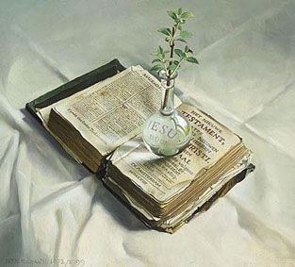
Het boek van het leven = de deur naar de hemel
In het boek van het leven heeft Jezus eigenhandig de namen van de gelovigen geschreven.
Hij is voor hen aan het kruis in de hel geweest en heeft daar de volstrekte eenzaamheid van de God- verlatenheid ondergaan.
Wie in geloof op Jezus ziet, die vreest voor dood en helle niet.

